Slide 1
Konvergenz von Reihen
Marcel Judth, Blaschke Julian

Slide 2
Konvergenz/Divergenz
Für viele mathematische Argumentationen ist es ausreichend, zu wissen, ob eine Reihe konvergent oder divergent ist, also ob ihre Summe eine reelle Zahl ist
Konvergent → Summe ist eine reelle Zahl
Divergent → Summe ist keine reelle Zahl

Slide 3
Beispiel
Reihe: 0,1 + 0,1 + 0,1 + 0,1 + ...
Der Zuwachs beträgt kon stant 0,1. Die Folge kann daher nicht konvergent sein. Die Reihe ist also divergent.
Reihe: 1 + 0,1 + 0,01 + 0,001 + 0,0001 + ...
Die Reihenglieder nähern sich dem Wert 0, die Partialsummen nähern sich dem Wert 1,1 periodisch. Die Reihe ist daher konvergent.

Slide 4
Folgerung
Bilden die Glieder einer Reihe eine Nullfolge, so kann sie (muss aber nicht) konvergent sein.
Bilden die Glieder einer Reihe keine Nullfolge, ist sie sicher divergent.

Slide 5
Konvergenzkriterien
Leibnitzkriterium für alternierende folgen
Majorantenkriterium
Minorantenkriterium
Quotienten- und Wurzelkriterium

Slide 6

Leibnitzkriterium für alternierende folgen
(alternierend = abwechselnd positives und negatives Vorzeichen)

Slide 7
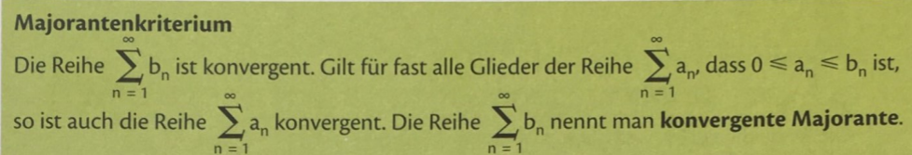
Majorantenkriterium
Das Majorantenkriterium ist ein mathematisches Konvergenzkriterium für unendlicheReihen. Die Grundidee ist, eine Reihe durch eine größere, so genannte Majorante, abzuschätzen, deren Konvergenz bekannt ist. Umgekehrt kann mit einer Minorante die Divergenz nachgewiesen werden.

Slide 8
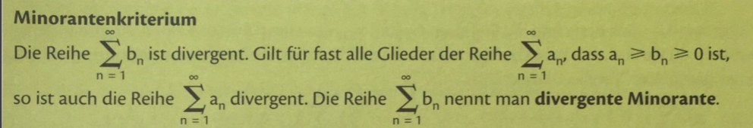
Minorantenkriterium

Slide 9
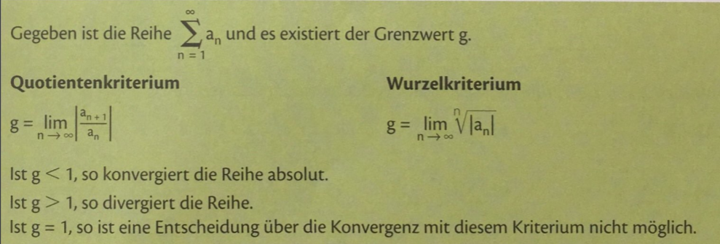
Quotienten- und Wurzelkriterium

Slide 10
Aufgabe

Slide 11
Potenzreihen

